Slide 1
Дисципліна вільного вибору студента “Основи курортної справи ”
Спеціальність 241 Готельно-ресторанна справа галузі знань 24 Сфера обслуговування

Slide 2
Мета дисципліни
Метою вивчення навчальної дисципліни є формування спеціальних професійних знань у студентів з теоретичних засад курортології, особливостей використання природно-кліматичних і санаторно-рекреаційних ресурсів курортів у курортній справі, організація санаторно-курортного лікування в Україні та світі.
Завдання курсу:
Теоретичні - формування знань про теоретичні засади ефективного функціонування закладів курортного бізнесу
Практичні - формування практичних навичок та вмінь з організації обслуговування туристів курортними послугами, розвиток практичних навичок для прийняття управлінських рішень щодо підвищення ефективності діяльності курортних закладів.

Slide 3
Компетенції
Здатність зберігати та примножувати моральні, культурні, наукові цінності і досягнення суспільства на основі розуміння історії та закономірностей розвитку предметної області, її місця у загальній системі знань про природу і суспільство та у розвитку суспільства, техніки і технологій, вести здоровий спосіб життя.
Здатність організовувати сервісно-виробничий процес з урахуванням вимог і потреб споживачів та забезпечувати його ефективність.

Slide 4
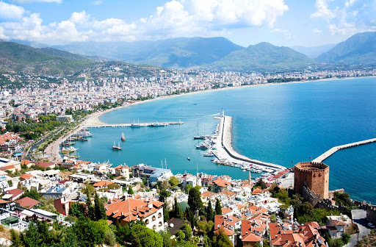

Slide 5
Теми дисципліни
1. Курорти – провідний сегмент індустрії туризму
2. Історія розвитку санаторно-курортної справи
3. Основи медичної кліматології
4. Основи бальнеології та бальнеотехніки
5. Основи грязелікування
6. Лікування глиною в курортній практиці.
7. Термотерапія в санаторно-курортному лікування
8. Управління санаторно-курортними закладами

Slide 6
Список рекомендованих джерел
Основна література
Сокол Т.Г. Організація обслуговування в готелях і туристичних комплексах / Т.Г. Сокол. - К. : Альтерпрес, 2009. - 447 с.
Фоменко Н. В. Рекреаційні ресурси та курортологія : навч. посібник / В. Н. Фоменко. – К.: Центр навчальної літератури, 2007. – 312 с.
3. Закон України «Про курорти» від 05 жовтня 2000 р. № 2026-ІІІ із змінами і доповненнями, внесеними Законом України від 19 січня 2006 року N 3370-IV [Електронний ресурс]. – Режим доступу: http://tourlib.net/zakon/concept2.htm.
4. Загальне положення про санаторно-курортний заклад: Постанова Кабінету міністрів України від 11 липня 2001 р. №805: [Електронний ресурс] // Законодавство України. - Режим доступу: zakon1.rada.gov.ua/ laws/show/805-2001-n
5. Рутинський МИ. Рекреалогія з основами курортології. Ч. І. Теоретичні засади: Курс лекцій / За ред. М. Мальської. - Львів: Фенікс, 2004. -68 с
6. Рутинський М. Класифікація та типологія курортів // Вісник Львів. ун-ту. Серія географічна. - 2007. - Вип.34. - С.236-246
7. Фоменко Н.В. Рекреаційні ресурси та курортологія. Навчальний посібник. К.: Центр навчальної літератури, 2007. – 312 с.

Slide 7
Додаткова
1. Вивчення потенційних ринків для Спа-лікувального туристичного сектору Криму [Електронний ресурс]. – Режим доступу:http://linc.com.ua/documents/storage/Spa_Market_Research.
2. Курорти та санаторії України [Електронний ресурс]. – Режим доступу: http://sankurort.ua/.
3. Менеджмент діяльності санаторно-курортних закладів [Електронний ресурс]. – Режим доступу: http://www.confcontact.com/20101224/3_kraev.htm.
4. Атлас світу - ДНВП "Картографія", 2002 -192 с
5. Бабинец А.Е., Гордиенко Е.Е., Денисова В.Р. Лечебные минеральные воды и курорты Украины. - К.: Изд-во АН УССР, 1963. - 366 с.
6. Влащенко Н.М. Закономірності економічного розвитку регіонального санаторно-курортного комплексу: [Електронний ресурс] / Н.М. Влащенко. - Режим доступу: tourlib.net/statti_ukr/vlaschenko3.htm
7. Загальне положення про санаторно-курортний заклад: Постанова Кабінету міністрів України від 11 липня 2001 р. №805: [Електронний ресурс] // Законодавство України. - Режим доступу: zakon1.rada.gov.ua/ laws/show/805-2001-n

Slide 8
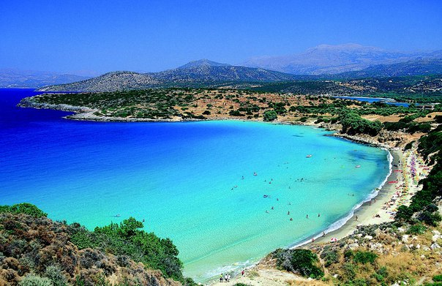
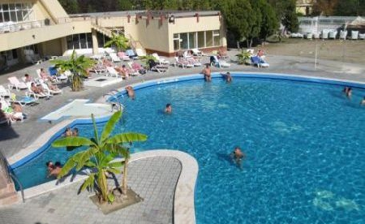
Інтернет-ресурси
www.tourspravka.kiev.ua
www.sputnikukraine.com
www.kurort.com.ua
www.iteexhibitions.com/travel
www.wk.or.at/bsft
www.oebb.at
www.vienaairport.com
www.austriatourism.at
www.worldspan.com
www.odissev.kiev.ua
www.library.online.kr.ua
www.hottour.com.ua
www.leisureplanet.com
www.travelnow.com
www.expedia.com
www.travelocitv.com

